Slide 1
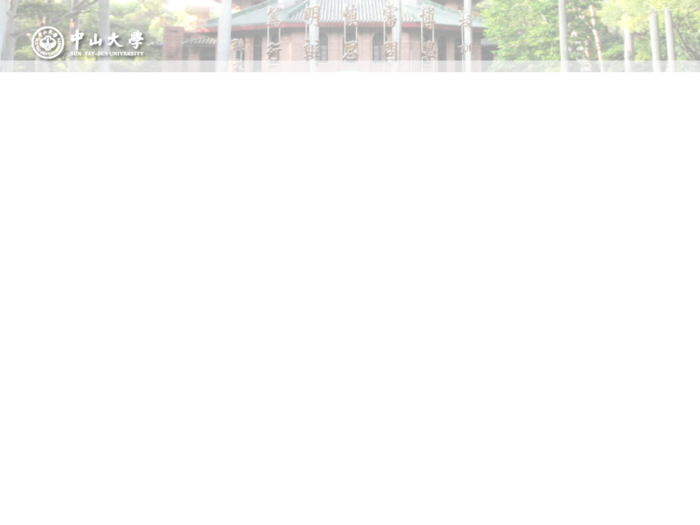
第一部分 力学 第7章 波动
杨振 副教授
Email: yangzh97@mail.sysu.edu.cn
中山大学中法核工程与技术学院
2021年5月

Slide 2
第7章 波动 ——介绍机械波的基本规律。
§7.1 机械波的形成和特征 §7.7 波的叠加 驻波
§7.2 行波 简谐波 §7.8 声波
§7.3 物体的弹性形变 §7.9 地震波、水波
§7.4 弹性介质中的波速 §7.10 多普勒效应
§7.5 波的能量 §7.11 复波 群速度 孤子
§7.6 惠更斯原理与波的反射与折射

Slide 3
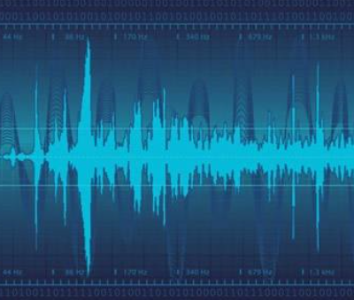
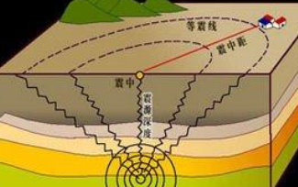
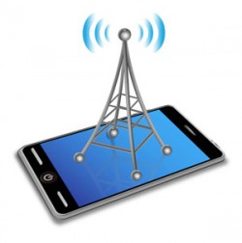
波(wave)
波(动)：振动或扰动在空间以一定速度的传播。
声波 地震波 电磁波
经典波：机械波和电磁波。
(1)机械波：机械振动或扰动在介质中的传播。如声波、水波和地震波等。
(2)电磁波：变化电场和变化磁场在空间的传播。如无线电波、光波和X射线等。

Slide 4
虽然各类波的具体物理机制不同，但它们都具有叠加性，都能发生干涉和衍射现象，也就是说它们所具有的波动的普遍性质。
除了机械波和电磁波都能发生干涉和衍射现象外，实验中发现，电子、质子和中子这些微观粒子也能发生干涉和衍射。因此，微观粒子也具有波动性——物质波(德布罗意波)。

Slide 5
波动与振动的关系问题：
波是振动的传播过程,振动是波动的根源。换句话说,有一定相位关系的振动的集合就是波动. 由于介质中的质元与周围的质元之间有一定的联系,能量随着波动过程在质元间不停地传递。
波动是振动状态的传播，不是介质的传播。

Slide 6
 | 振动图像 | 波动图像
研究对象
物理意义
坐标意义
形象比喻
从图上能直接读出的物理量
图象的变化趋势
运动特点
O
O
振动质点
连续介质
表示一个质点在不同时刻相对其平衡位置的位移
表示某一时刻介质中不同质点相对平衡位置的位移
纵坐标：位移，横坐标：介质中各质点到振源的距离
纵坐标：位移，横坐标：时间
记录一个质点连续振动的录像带
某一时刻对介质中所有质点拍摄下的相片
振幅，周期，质点在各个时刻的位移，振动方向，初相
振幅，波长，给定时刻任意质点的位移，波动方向
图像随时间延长向前延伸，而曲线原有部分图形不变
波形图像随时间延长沿波的传播方向向前平移，不同时刻波形不同，且作周期性变化。
质点作简谐振动
波形在同种均匀介质中做匀速直线运动，各质点各自振动

Slide 7
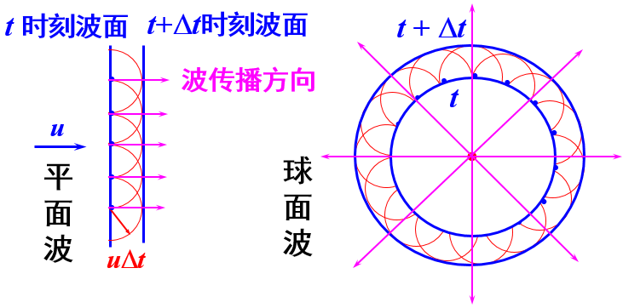
§7.6 惠更斯原理与波的反射与折射（重点）
介质中任一波阵面上的各点，都可以看作是发射子波的波源，其后任一时刻，这些子波的包迹就是新的波阵面-----惠更斯原理。
均匀
各向
同性
介质
根据这个原理，可以用几何作图的方法，由已知的某一时刻波前确定下一时刻波前，从而确定波的传播方向。

Slide 8
(1)波的衍射现象：
波传播时遇到障碍物时，绕过障碍物边缘而偏离直线传播的现象。
·
a
·
·
·
衍射波
入射波
入射波
衍射波
障碍物
障碍物
固定波长，障碍物的线度越大衍射现象越不明显，
障碍物线度越小衍射现象越明显。

Slide 9
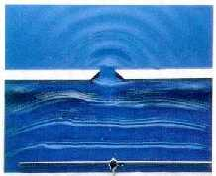
水波通过窄缝时的衍射

Slide 10
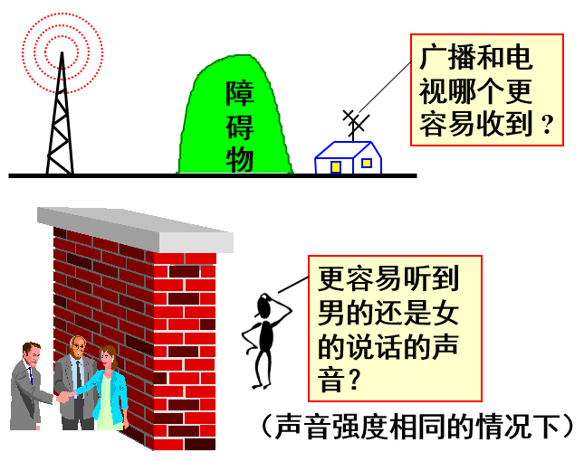
提示：根据波长与障碍物线度比较衍射效应的明显程度。

Slide 11
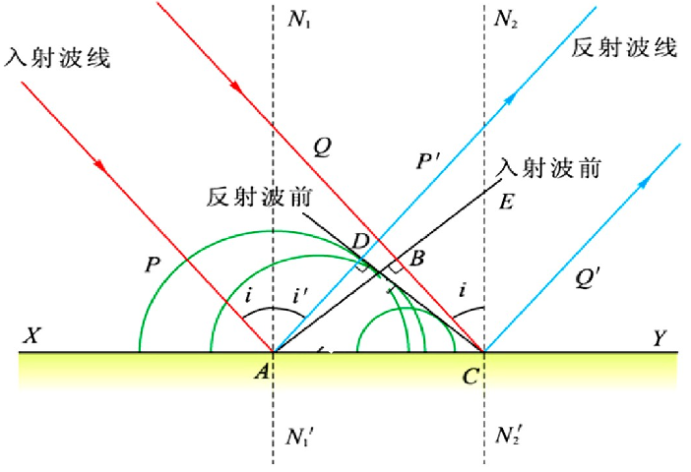
(2)波的反射定律：波入射到两种介质的分界面上发生反射。①反射线、入射线和界面的法线在同一平面内；反射线和入射线分别位于法线的两侧；②反射角等于入射角。③反射波的波长、频率和波速都跟入射波相同。
(1)回声；
(2)夏日雷声轰鸣不绝；
(3)在空房子里讲话
声音更响亮；
(4)岸边浪涛声。
AD=BC=u(t₂-t₁), ADC $≅$CBA, <DAC>=<BCA>,i=i’

Slide 12
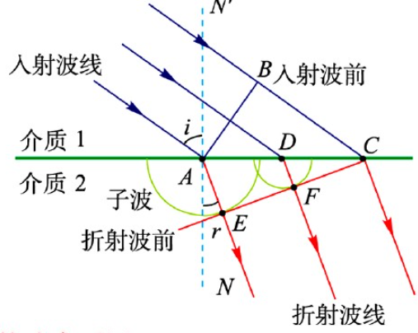
(3)波的折射定律：
平面波入射到两种介质的分界面上，如果波能进入第二种介质，且波在两种介质中的传播速度不同。在分界面上要发生折射现象。

Slide 13
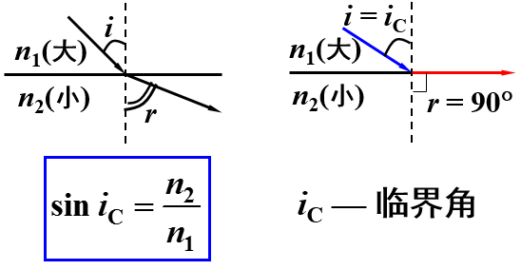
如果从光密介质射入到光疏介质，折射角r大于入射角i。
当入射角大于临界角时，将无折射光——全反射。
全反射的一个重要应用是光导纤维(光纤),它是现代光通信技术的重要器件。

Slide 14
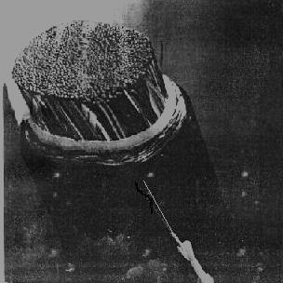
光纤通信容量大，而且损耗小。在不加中继站的情况下，光缆传输距离可达300公里。而同轴电缆只有几公里，微波也只有几十公里。
光纤宽带就是把要
传送的数据由电信号转
换为光信号进行通讯。
我们可以调制到不同波
长的光信号在一根光纤
里传输。
电缆
光缆

Slide 15
近10年发展起来的导管X光学也应用了全反射现象。对X光来说，玻璃对真空的折射率<1，故X光从真空或空气射向玻璃时会发生全反射。X 光以大于临界角入射到内表面光滑的真空玻璃管内，就可以沿着弯曲的导管传播。
应用毛细的X管束可制成X光透镜。
聚焦提高光束功率密度
将发散光变为平行光

Slide 16
§7.7 波的叠加 驻波（重点）
波的叠加原理：若几列波同时在介质中传播，则它们各以原有的振幅、波长和频率沿原方向独立地传播，彼此互不影响（独立传播原理）；在几列波相遇处，质元的位移等于各列波单独传播时在该处引起的位移的矢量和。
波的叠加原理是干涉、衍射的基本依据。
叠加原理成立的条件：波强度较小，波动方程是线性的。波强度过大时，介质形变与弹力的关系不再呈线性，波动方程非线性，叠加原理不成立。

Slide 17
设两列相干行波分别沿x轴的正向和反向传播，考虑振幅相同情况。
驻波不传播，各点做同相简谐振动，振幅随位置不同而不同。驻波也是波动方程的解，但不是行波！
驻波的波函数：
绝对值为振幅
振动
【思考】从波函数上看，为什么不传播？为什么不是行波？

Slide 18
1)当x 满足 的各点，振幅最大。
2)当x 满足 的各点，振幅为零。
3)相邻波节或相邻波腹之间的距离均为λ/2。

Slide 19
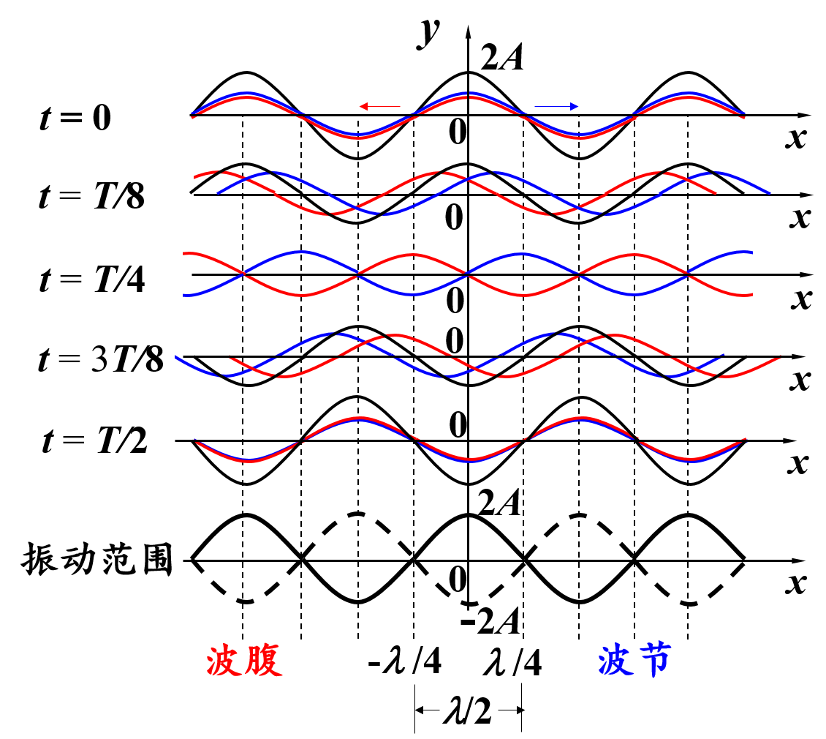

Slide 20
驻波的特点:
1)振幅
各处不等，出现了波腹和波节。相邻波节间距λ/2，测波节间距可得行波波长。
2)位相：不传播。驻波是分段的振动。
波节之间质点振动相位相同；波节两边质点振动相位始终相反；无振动状态或相位的逐点传播。
x
0
x
0

Slide 21
如果这两列相干行波的振幅不相等，即并设
则可以解得
这种情况也可以叫“驻波”，不过波节处有振动。
严格的驻波
行波

Slide 22
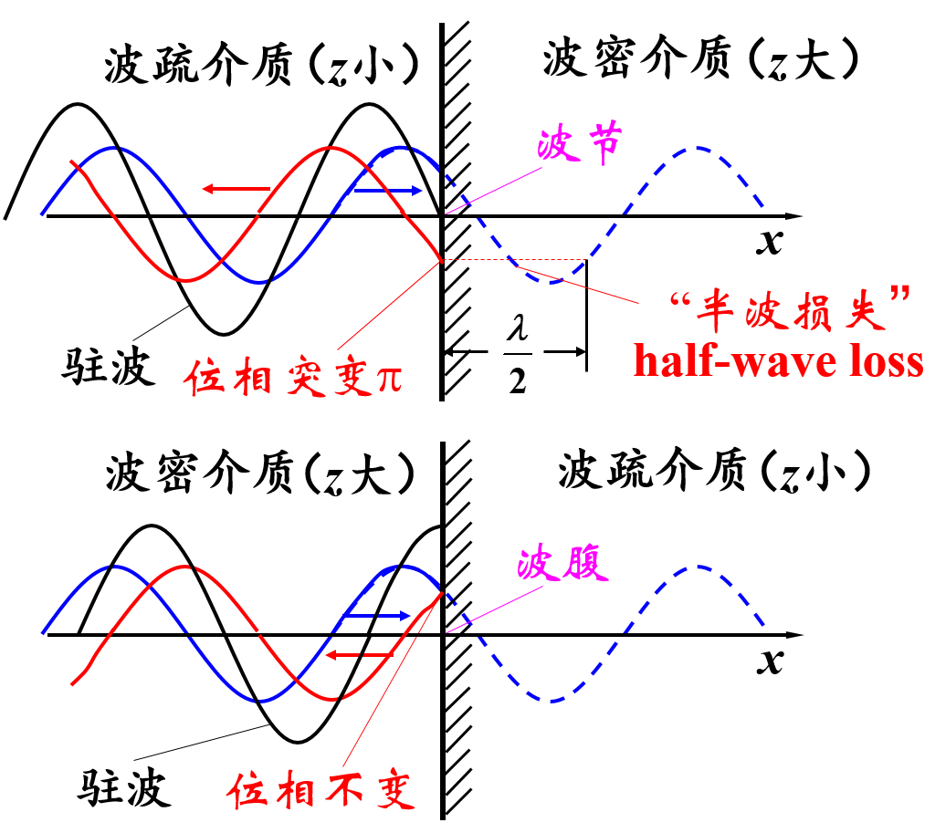
入射波和反射波的波形

Slide 23
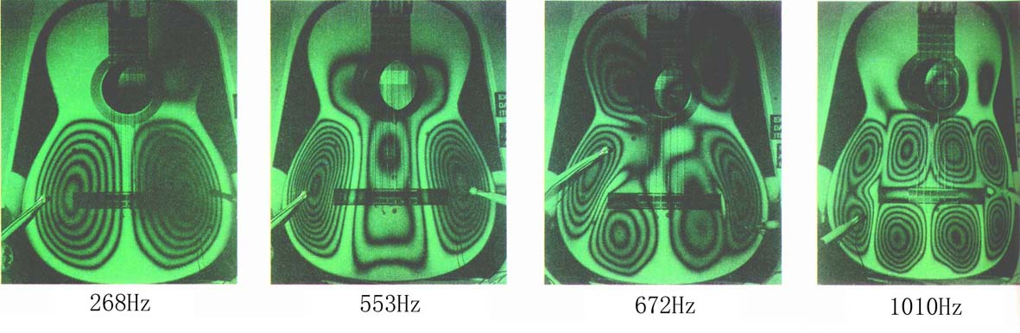
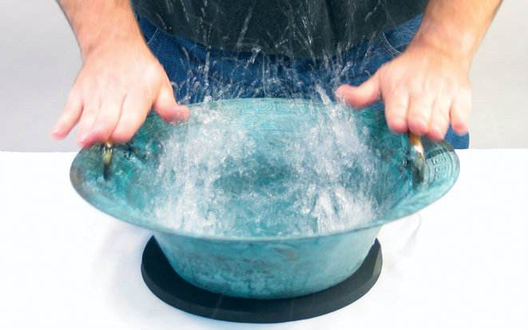
平面驻波
提琴全息振型
“鱼洗”之谜

Slide 24
简正模式
波在一定边界内传播时就会形成各种驻波。如两端固定的弦，形成驻波必须满足以下条件：
L
或
—系统的“量子化”的固有频率
F —弦中的张力
波速
ρ_{l} —弦的线密度

Slide 25
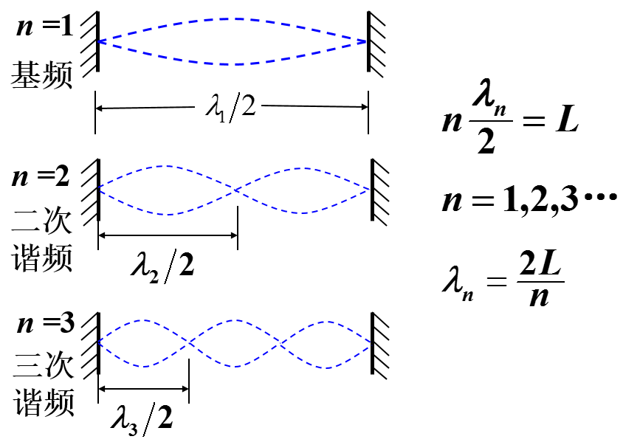
每种可能的稳定振动方式称作系统的一个简正模式。如两端固定的弦：

Slide 26
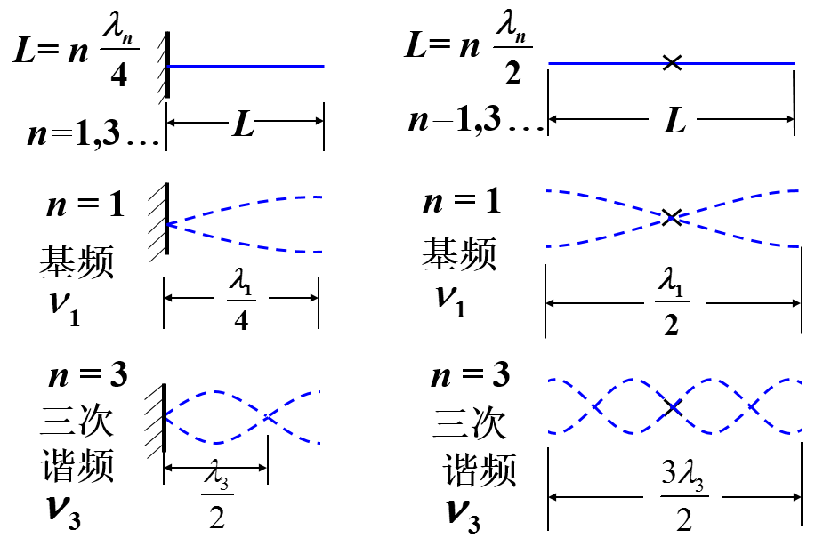
边界情况不同，简正模式也不同：

Slide 27
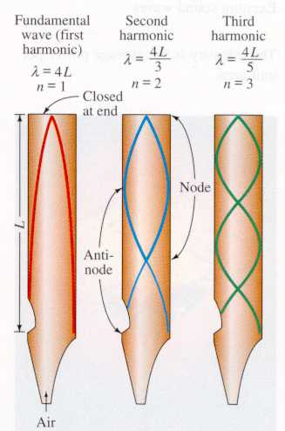
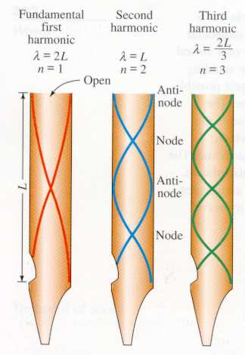
末端封闭的笛中的驻波
末端开放的笛中的驻波

Slide 28
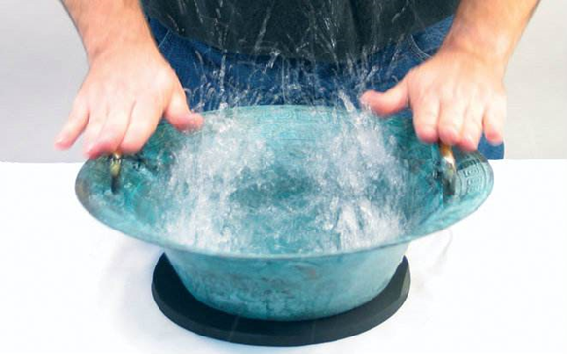
一般地说，对于一个驻波体系存在无限多个本征频率和简正模式。在这一体系中形成的任何实际的振动，都可以看成是各种简正模式的线性叠加，其中每一种简正模式的位相和所占比例的大小，则由初始扰动的性质决定。
当周期性驱动力的频率与
驻波体系的某一简正频率相同
时，就会使该频率驻波的振幅
变得最大，这种现象也称为共
振。利用共振方法可以测量空气中的声速。

Slide 29
§7.8 声波
声波：声振动在介质中形成的纵波。它是一种疏密波。
声压：介质中有声波传播时，某点附近的压力与无声时的静压力差。以P表示，声压的振幅为：
声波 | 可引起听觉的声波 | 超声波 | 次声波
频率

Slide 30

推导：根据体积弹性形变公式
应用于介质的一个小质元，则$∆p$就表示声压。对平面简谐声波有

Slide 31
通过垂直于波的传播方向的单位面积的能流的时间平均值。
声强，即声波的强度(W/m²)。
(1)炮声的声强约为1W/m²。
(2)用聚焦的方法获得的超声波最大声强可达10⁸ W/m²。
(3)能引起听觉的声强范围，一般正常人为：
标准声强I₀
(听觉阈或闻阈)
(痛觉阈)

Slide 32
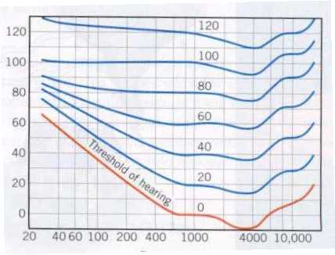
声强级：
正常说话~60dB，噪声>90dB，炮声~120dB。
dB
声强级
每条曲线
描绘的是
相同响度
下不同频
率的声强
级。
听觉界限
声响曲线
频率 Hz

Slide 33
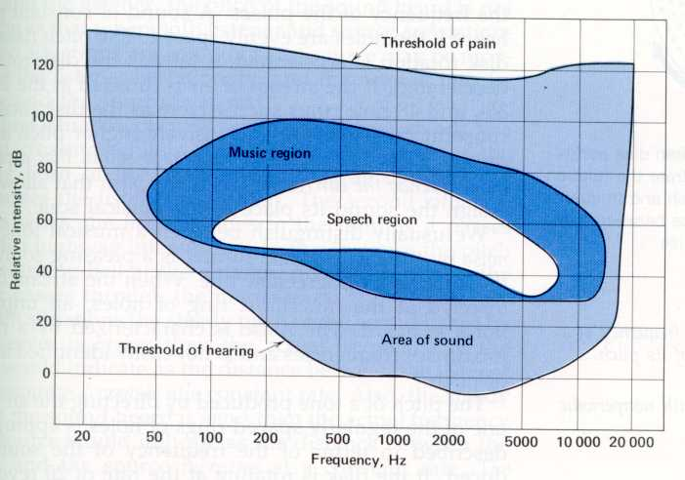
dB
疼痛界限
声强级
音乐范围
语音范围
声音范围
听觉界限
频率
Hz
声阈

Slide 34
超声波：频率在20KHz以上的机械波。特点是频率高，波长短，衍射不严重，具有良好的定向性及易于聚焦。
应用：超声探伤；B超；声纳(海底地形)；超声焊接、切割、手术；加湿器；声致发光…
次声波(亚声波):频率在10⁻⁴-20Hz的机械波。特点是频率低，衰减极小，具有远距离传播的突出优点。
来源：火山爆发、地震、陨石落地、大气湍流、雷暴、磁暴等自然活动。
Notes:
人体内脏固有的振动频率和次声波频率相似。“共振”能够使人内脏受损。

Slide 35
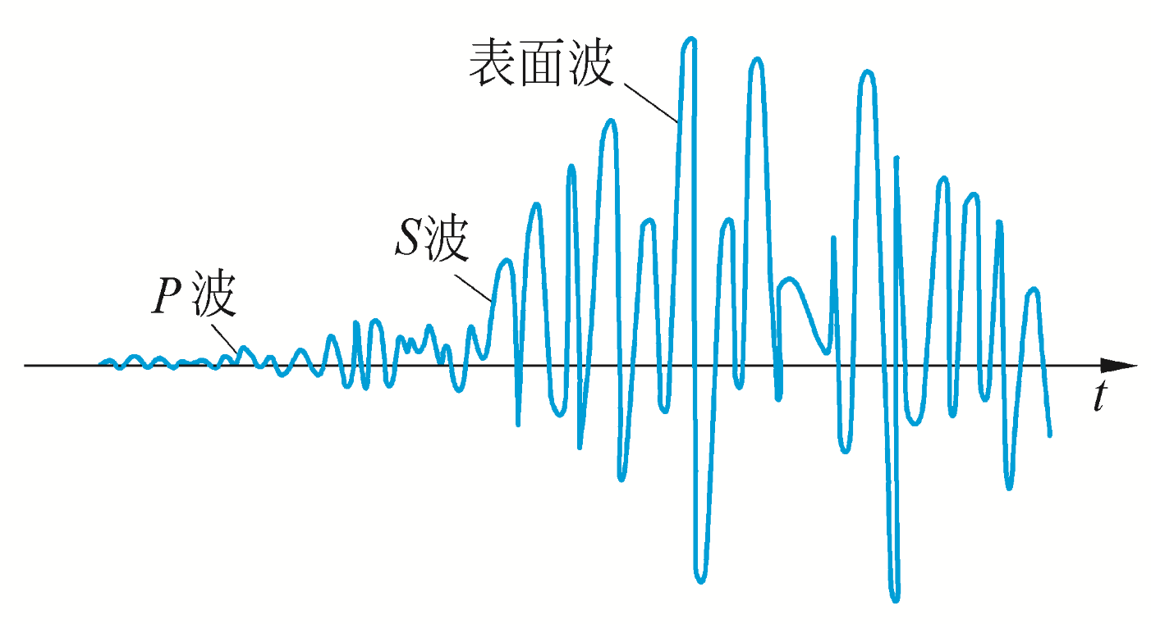
§7.9 地震波 水波
地震是一种严重的自然灾害。震源一般在地表下几千米到几百米的地方，震源正上方的那一点叫震中。从震源和震中发出的地震波在地球内部有两种形式：P波(纵波)和S波(横波)。
地震波的记录

Slide 36
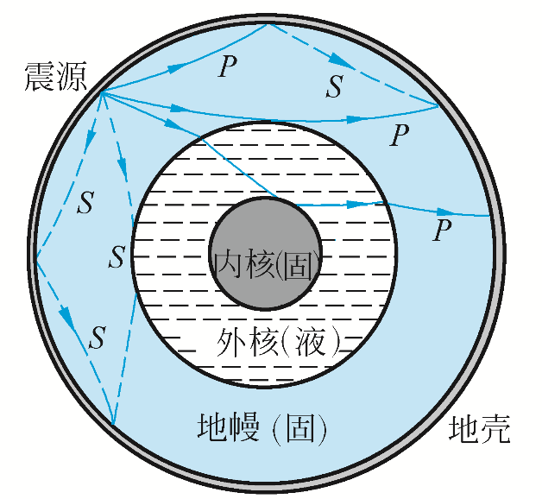
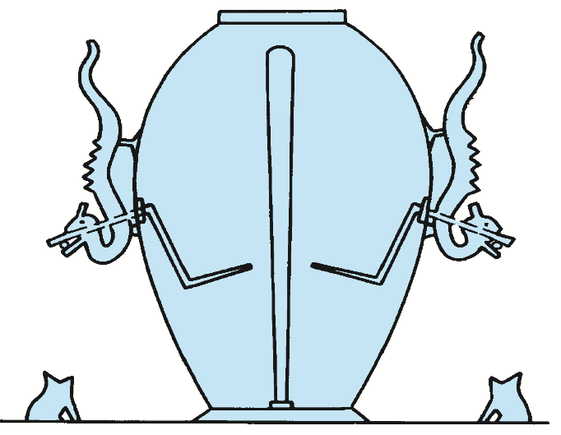
候风地动仪纵切面图
地震波与地球内部结构
一次释放的能量E通常用里氏地震级M表示，它们之
间的关系是
一次用里氏7地震级释放的能量约为10¹⁵J，相当于
百万吨级氢弹爆炸所释放出的能量。

Slide 37
水波
水面形成的细波主要是表面张力作用的结果。这种波叫表面张力波。其波速为
巨浪振荡所形成的波叫重力波。浅水面上水波波速只由深度决定，其波速为：
σ水的表面张力系数；ρ水的密度。
洋底地震引起的海啸波长100~400km,
远大于太平洋平均海深4.3km。

Slide 38
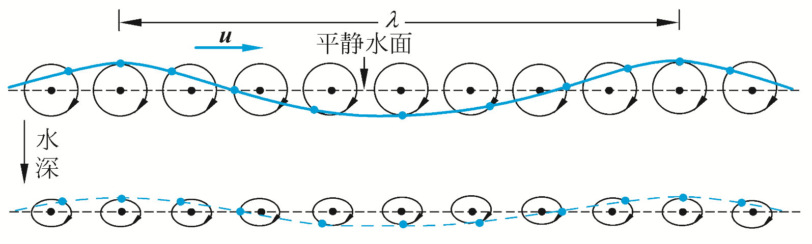
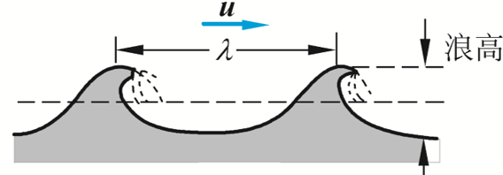
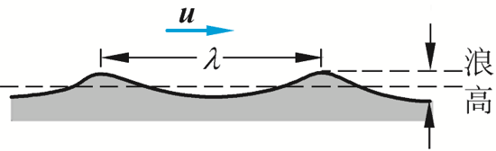
水波中水的质元的圆周和椭圆运动
海面波的波形

Slide 39
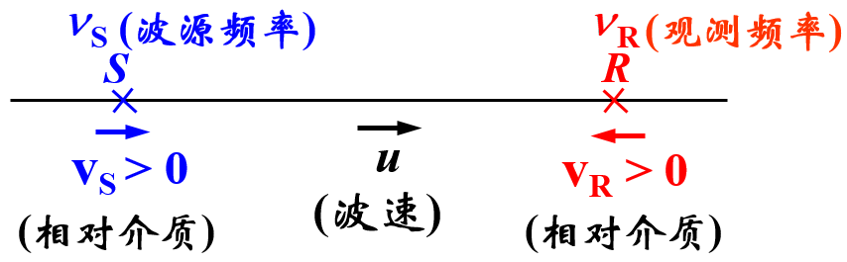
§7.10 多普勒效应（重点） (不是波的叠加)
由于波源或观察者的运动，而使观测的频率不同于波源频率的现象。例如火车鸣笛从你身旁经过，鸣笛声改变；
飞机由远及近轰鸣声的改变。
1.机械波的多普勒效应
设运动在波源S和观测者R的连线方向上，以二者相向运动的方向为速度的正方向。

Slide 40
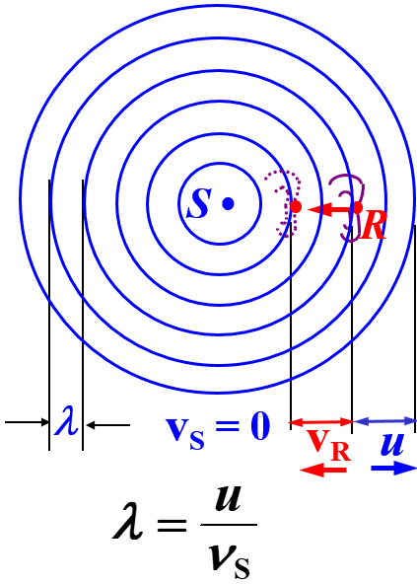
(1) v_{S} = 0 , v_{R} ≠ 0
单位时间内接收波的个数：

Slide 41
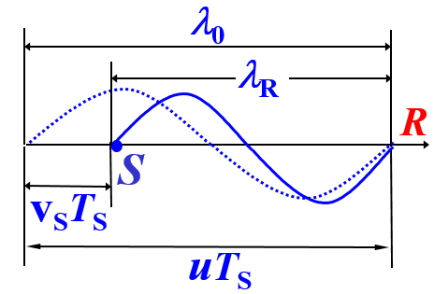
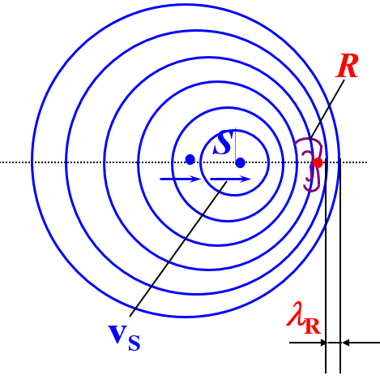
(2) v_{S} ≠ 0 , v_{R} = 0

Slide 42
(3) v_{S} ≠ 0 , v_{R} ≠ 0
速度v_{S}, v_{R}是相对介质而言，并以相向为正。当v_{S} = -v_{R} 时候，无相对运动，此时波源发射频率和人接收频率相等。

Slide 43
如果波源S在右，观测者在左，反过来。

Slide 44
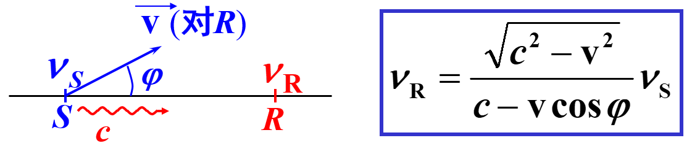
2、电磁波的多普勒效应
电磁波不同于机械波，不需要介质。可以证明，光源和观察者的相对速度决定接收的频率。由相对论可导出：

Slide 45
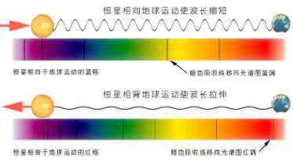
当光源和观察者的相对运动发生在二者连线上，即φ=0
①二者以速率v互相接近：
②二者互相远离：
多普勒红移(“大爆炸”宇宙论)、人造地球卫星跟踪(page 224)

Slide 46
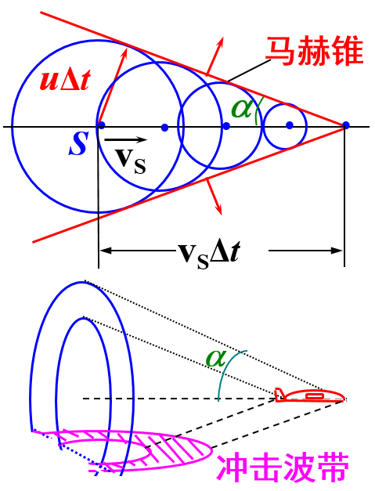
3.冲击波(激波)
后发出的波面将超越先发出
的波面，形成锥形波阵面。
对超音速飞机的最小飞行高
度要有限制。

Slide 47
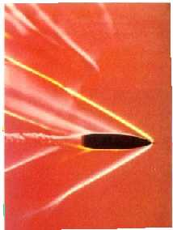
超音速的子弹
在空气中形成
的激波
(马赫数为2)
马赫数：物体的速度
与介质中声速之比。

Slide 48
冲击波到达的地方，空气压强突然增大会产生声爆，对物体造成损害(如玻璃碎裂等)。
冲击波的其它例子：①船速超过水波波速时的艏波;②带电粒子在介质中运动超过介质中光速时的切连科夫辐射。
4、多普勒效应的应用
测速(固、液、气);
卫星跟踪……

Slide 49
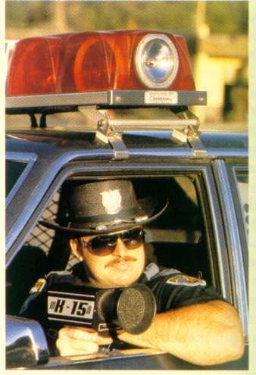
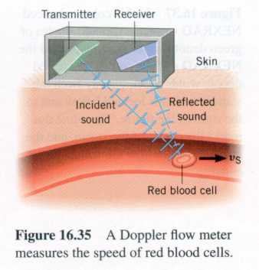
警察用多普勒测速仪测速
超声多普勒效应测血流速

Slide 50
第11周作业
习题作业：
7.12、7.13、7.14、7.22、7.23
(5月14日交)

